Slide 1
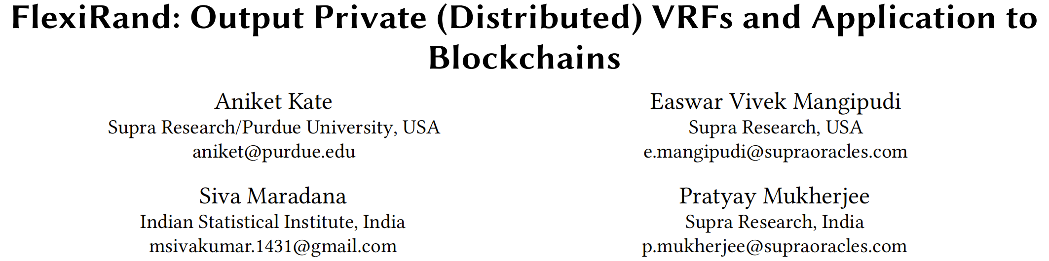
CCS 2023
汇报：邹琪

Slide 2
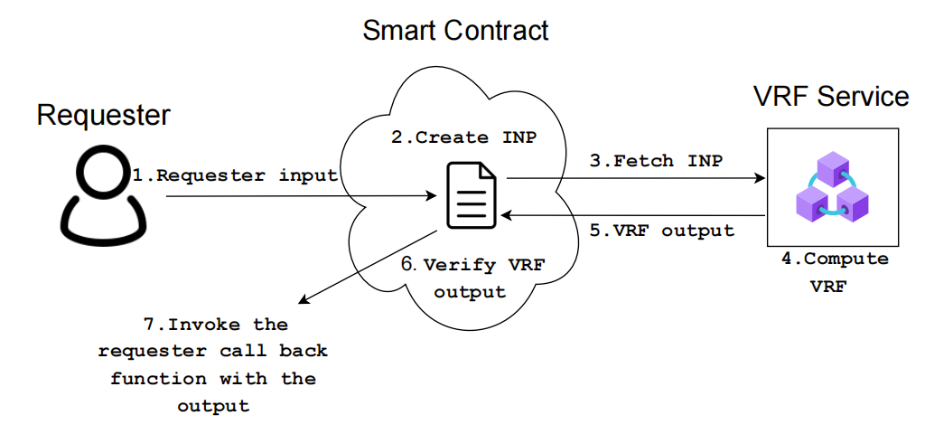
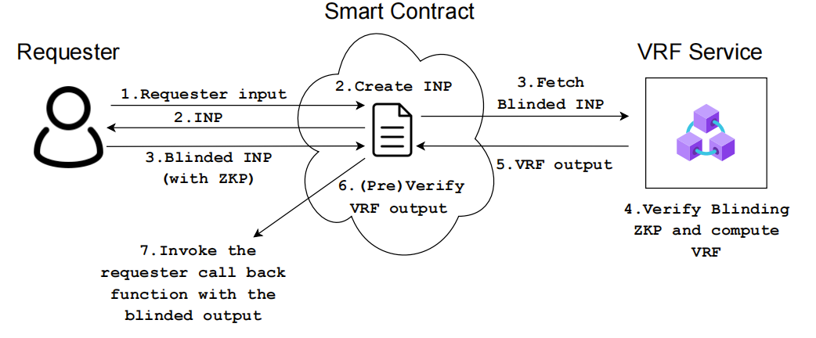
1.1VRF介绍：
可验证随机函数（Verifiable Random Function，VRF）是一种加密原语，它结合了伪随机函数和可验证性特性。VRF 的主要功能是生成一个伪随机输出，并且可以为该输出提供一个可验证的证明，任何人都可以验证这个输出是否来自于特定的输入和密钥。
原VRF可以实现：
1，访问无偏
2，无法预测
3，公开可验证
原VRF无法实现：
1，不能提前发出请求，
2，输出也不能被重用。
3，显著的延迟和金钱开销。

Slide 3
1.2介绍脉络
Pri-VRF
FlexiRand
DDH-DVRF
Pri-DVRF
GLOW-DVRF
DKG-dlog_based

Slide 4
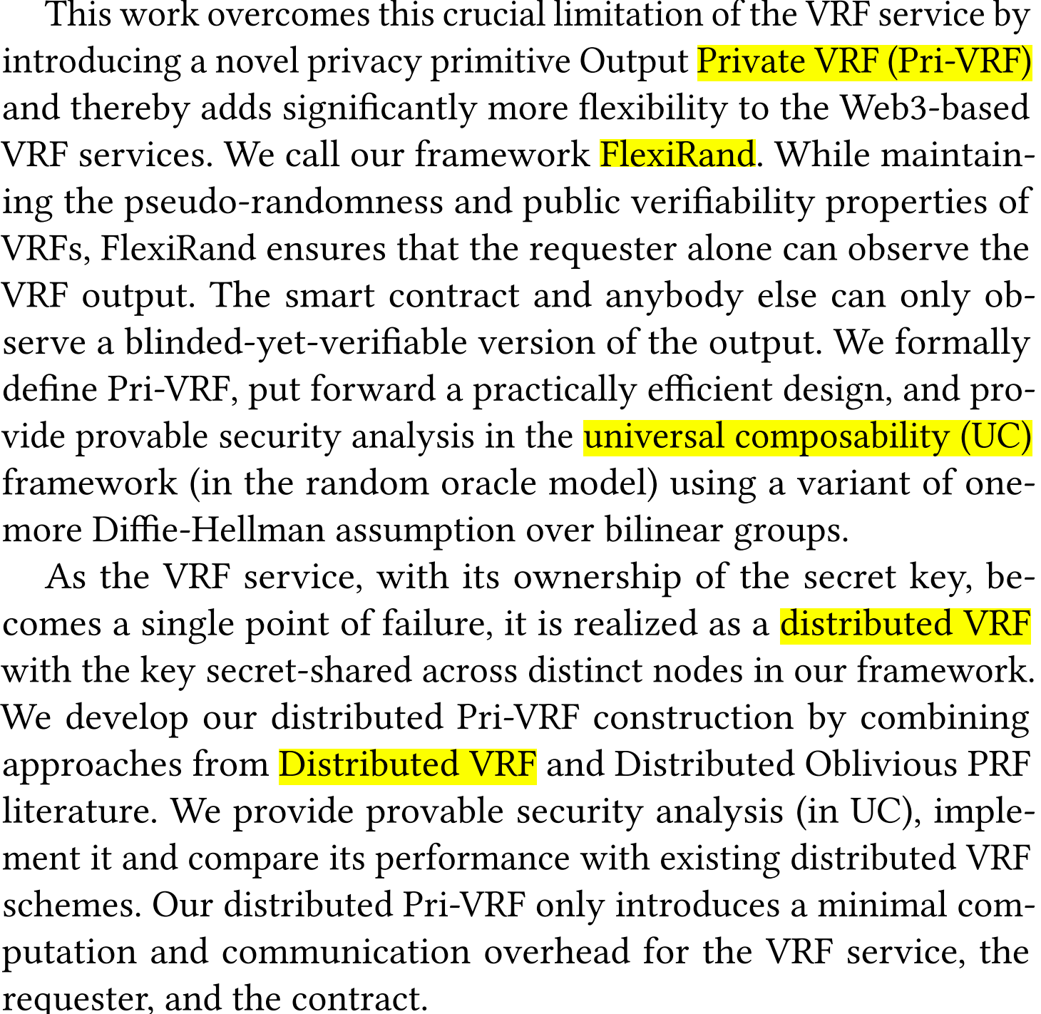
1.3 Abstract:

Slide 5
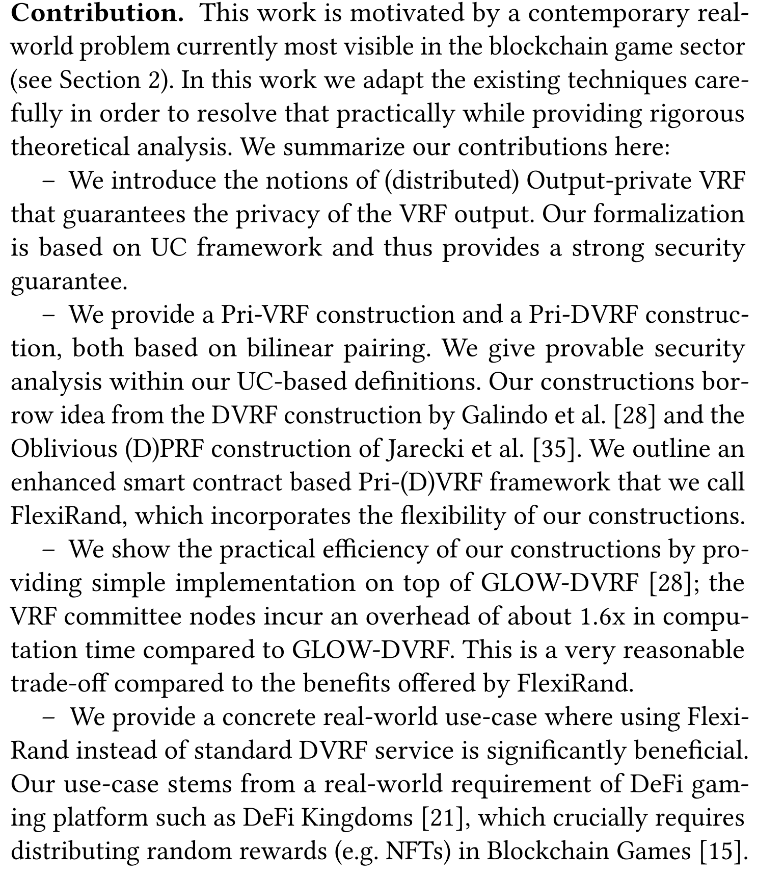

1.4 Contributions

Slide 6
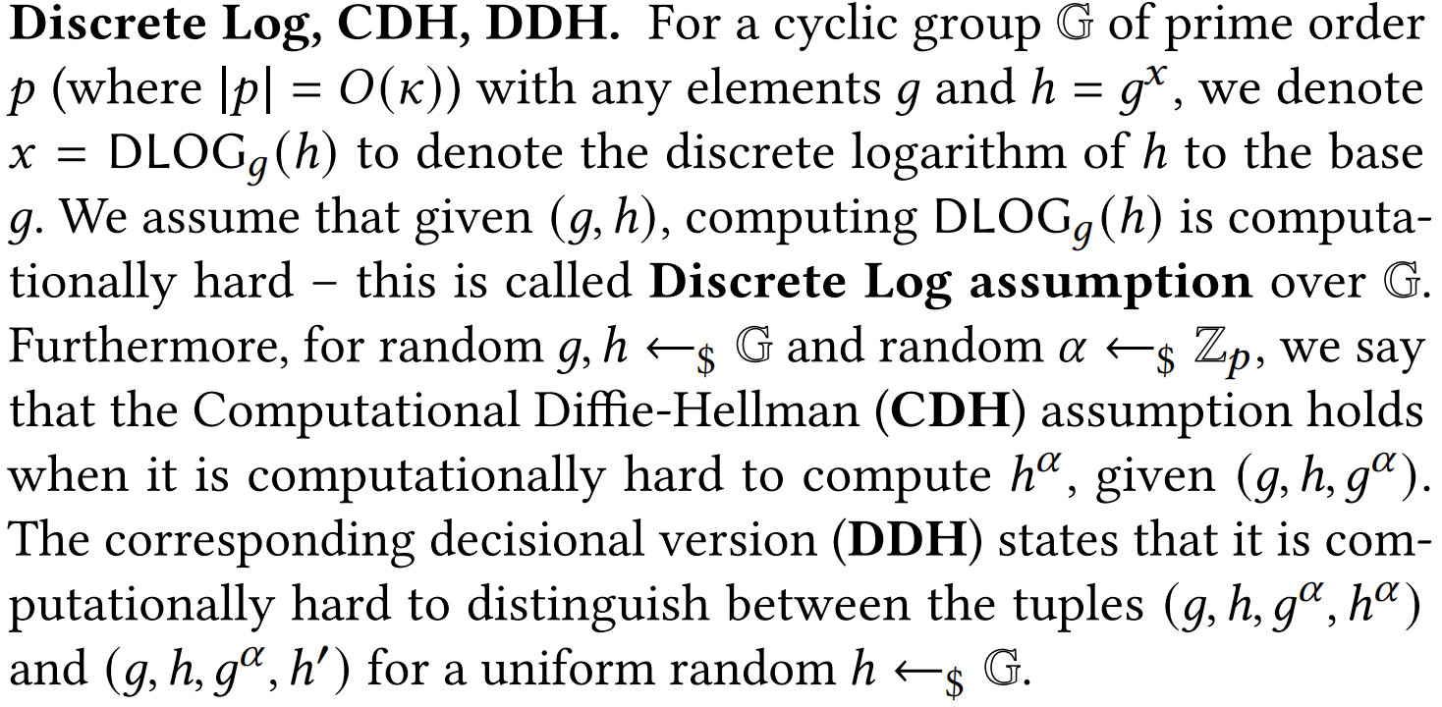
2.1CDH,DDH

Slide 7
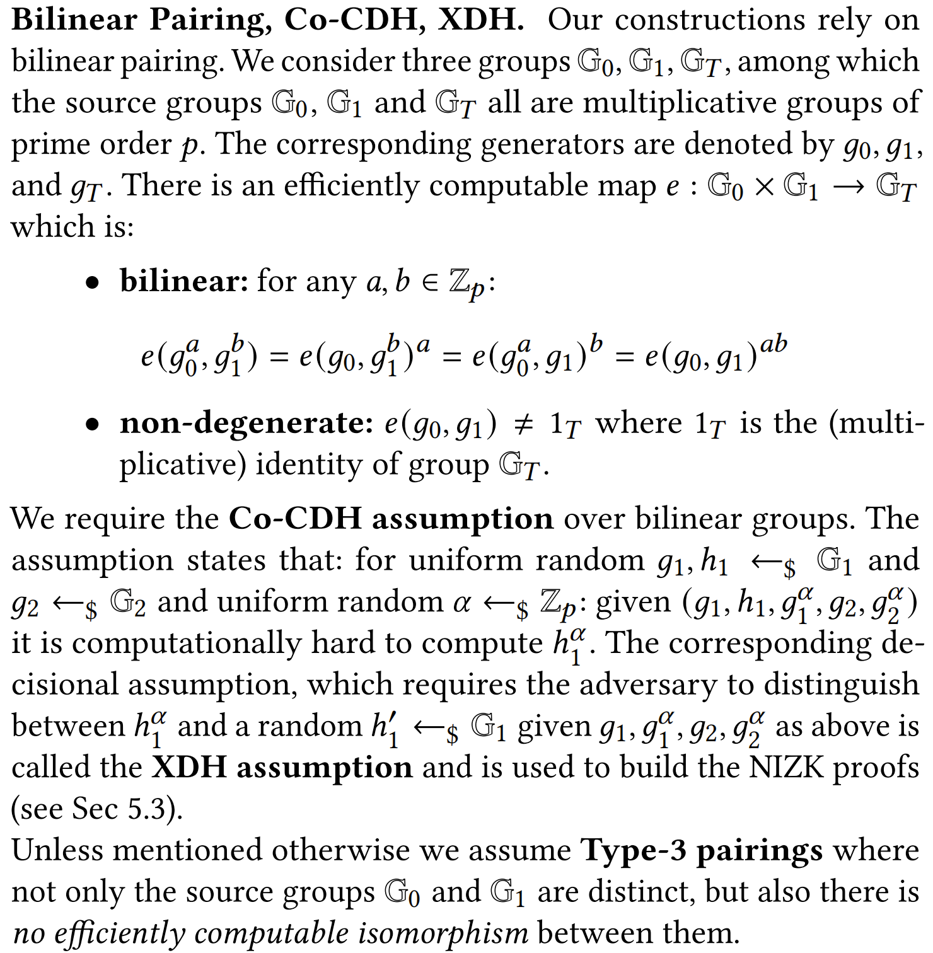
2.2 Bilinear Pairing

Slide 8
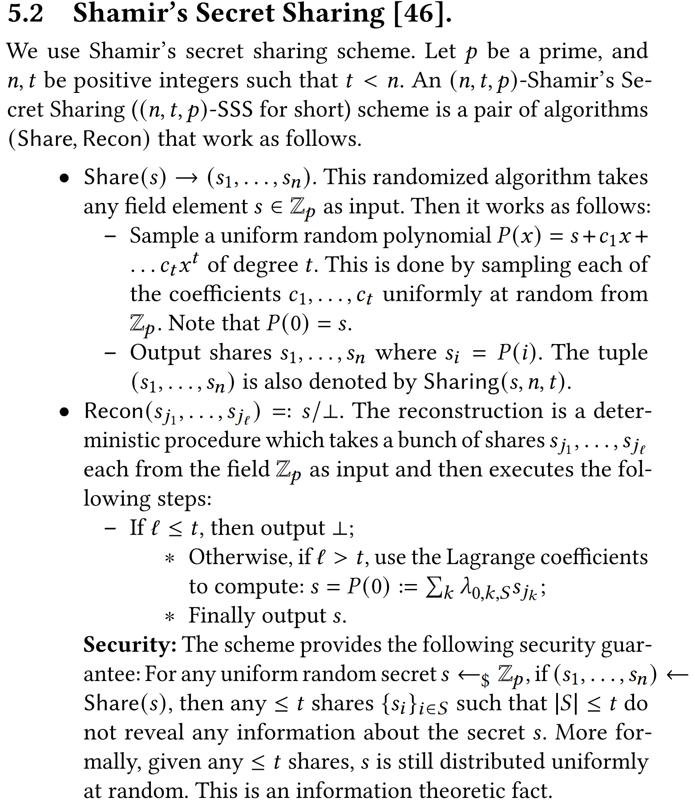
2.3 Shamir’s Secret Sharing

Slide 9
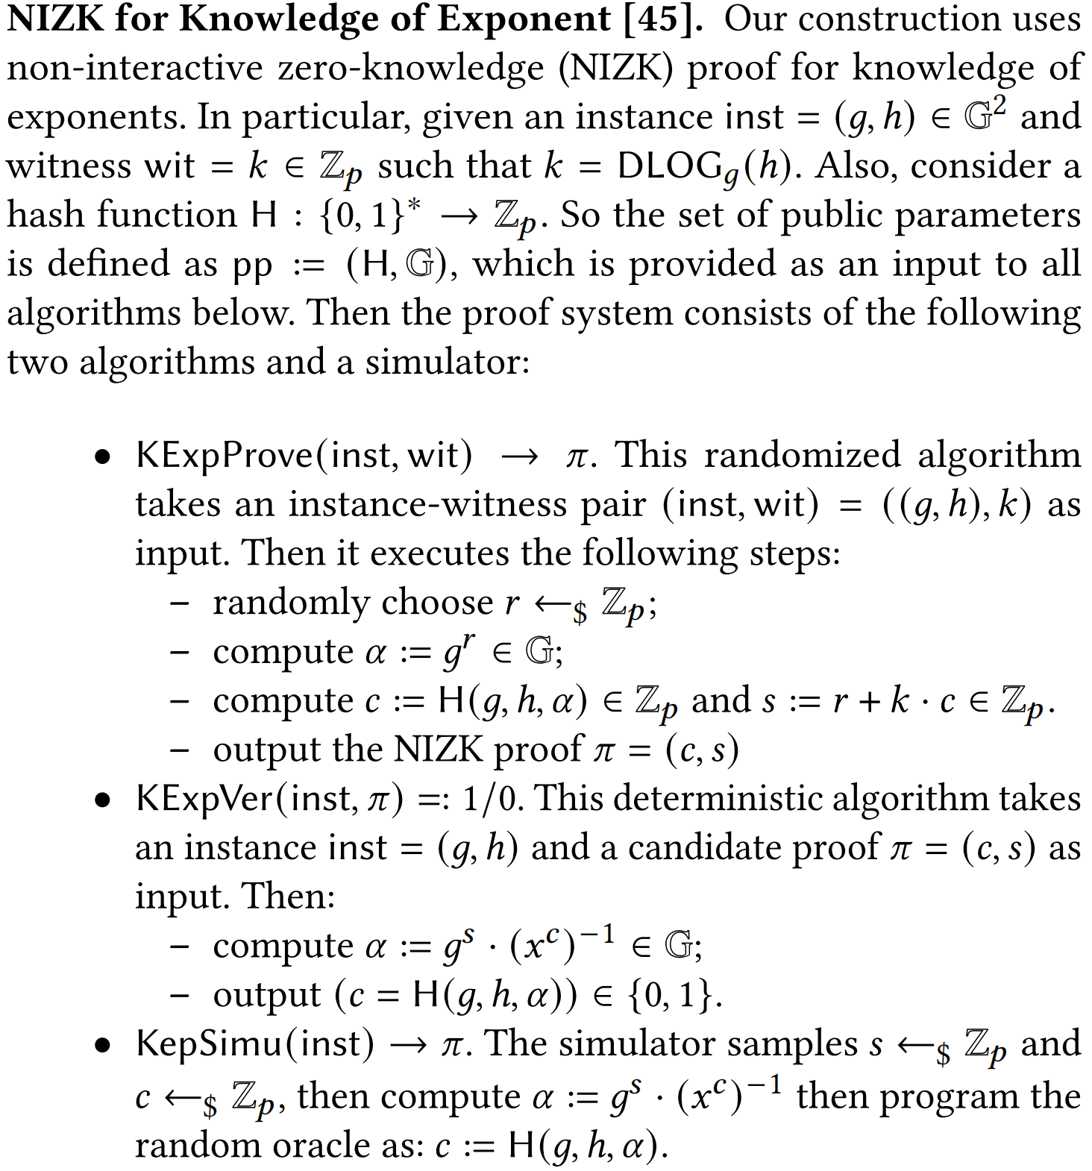
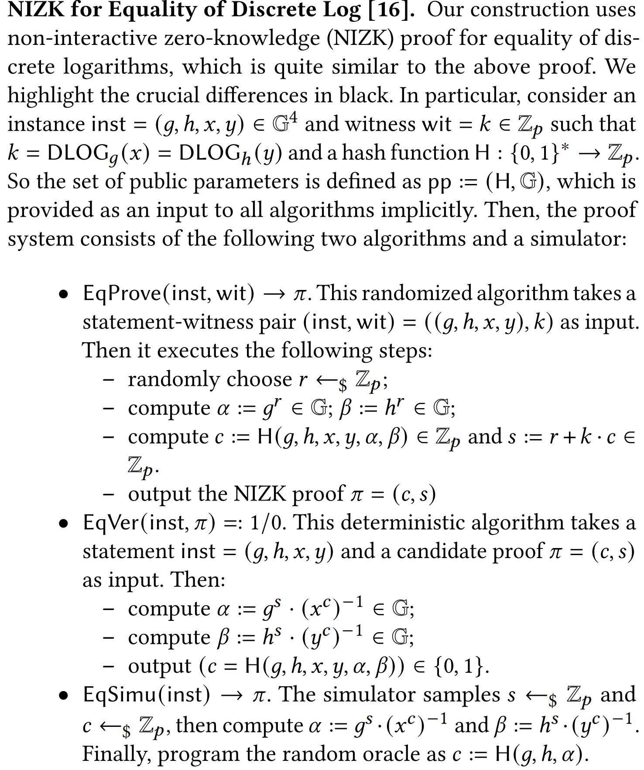
2.4 NIZK for Knowledge of Exponent and Discret Log

Slide 10
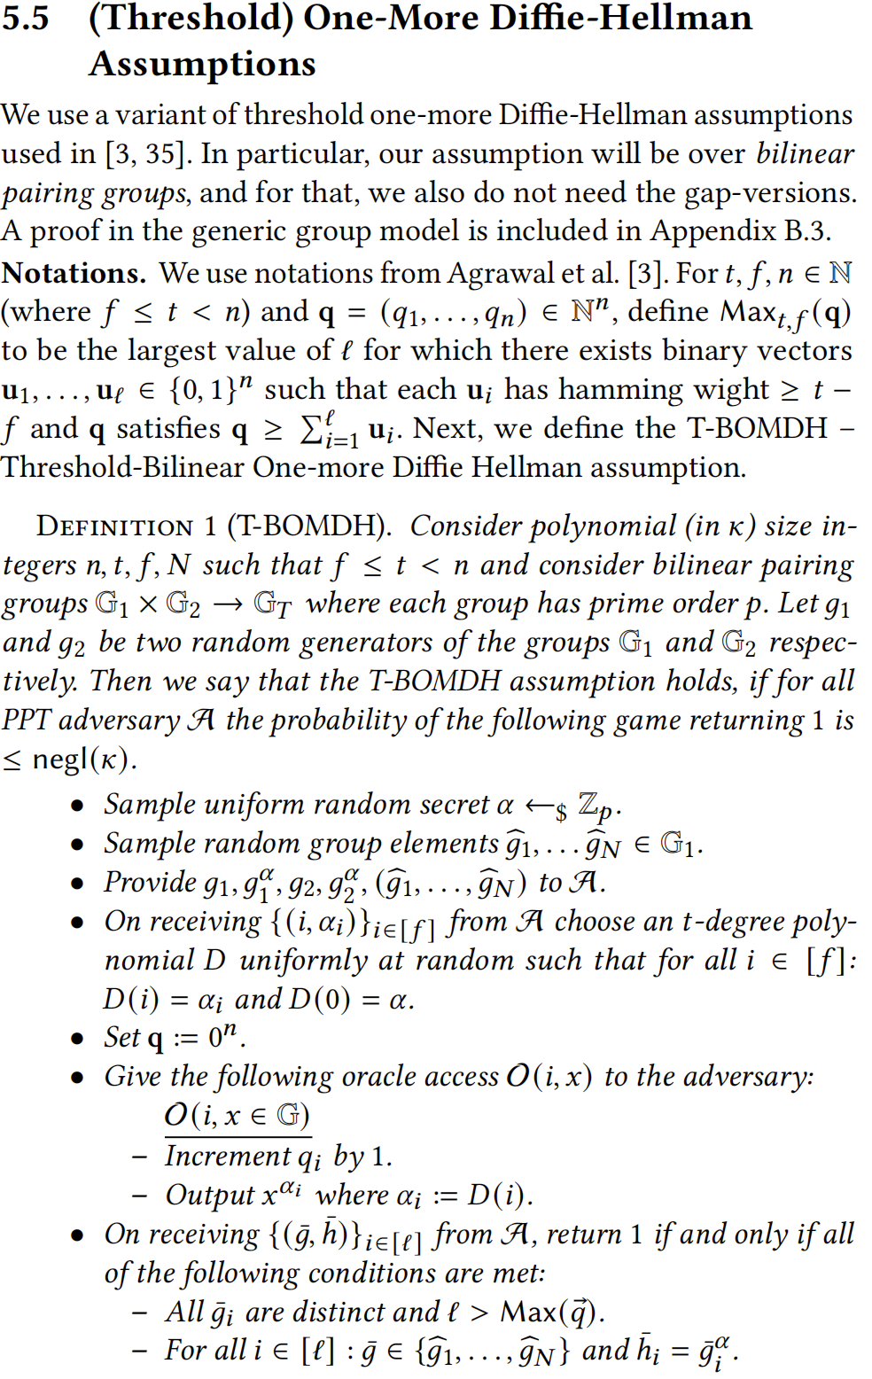
2.5 (Threshold) One-More Diffie-Hellman
Assumptions

Slide 11
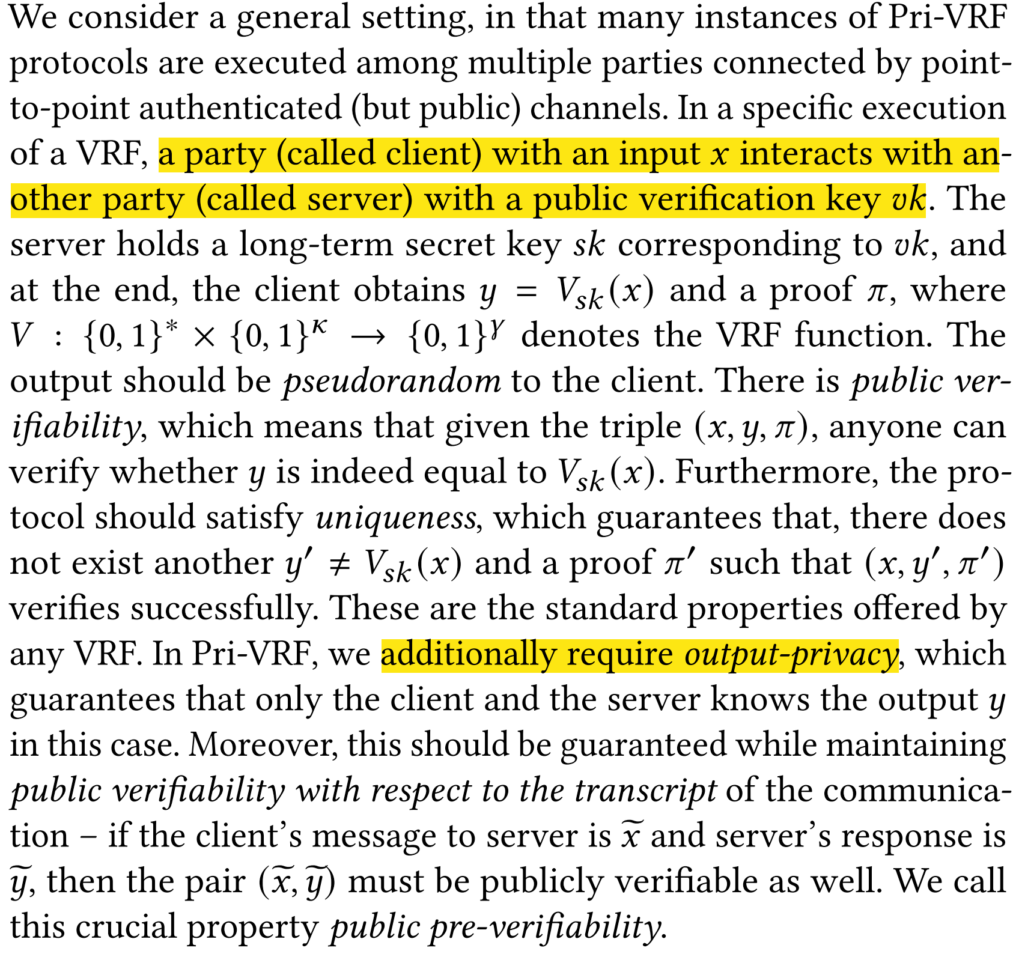
3.1 Definition: Pri-VRF

Slide 12
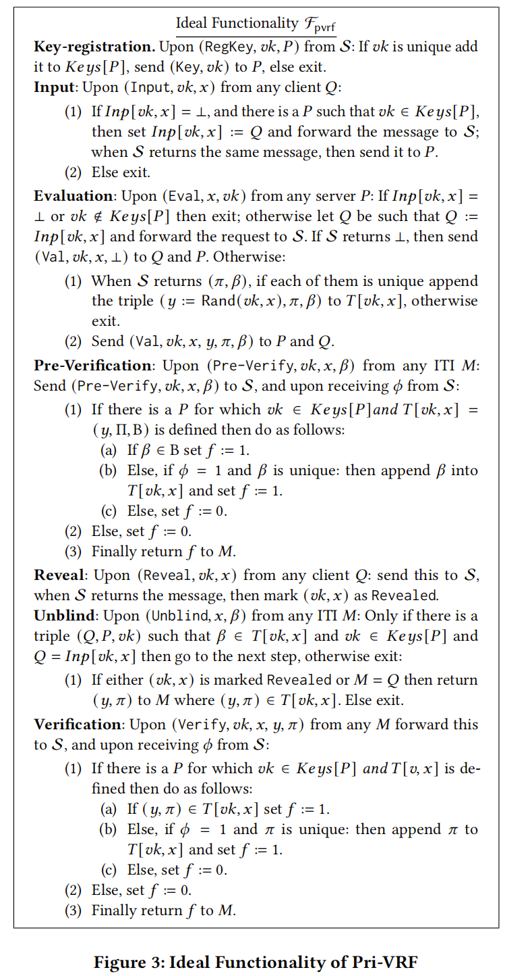
3.2 Pri-VRF UC理想函数

Slide 13
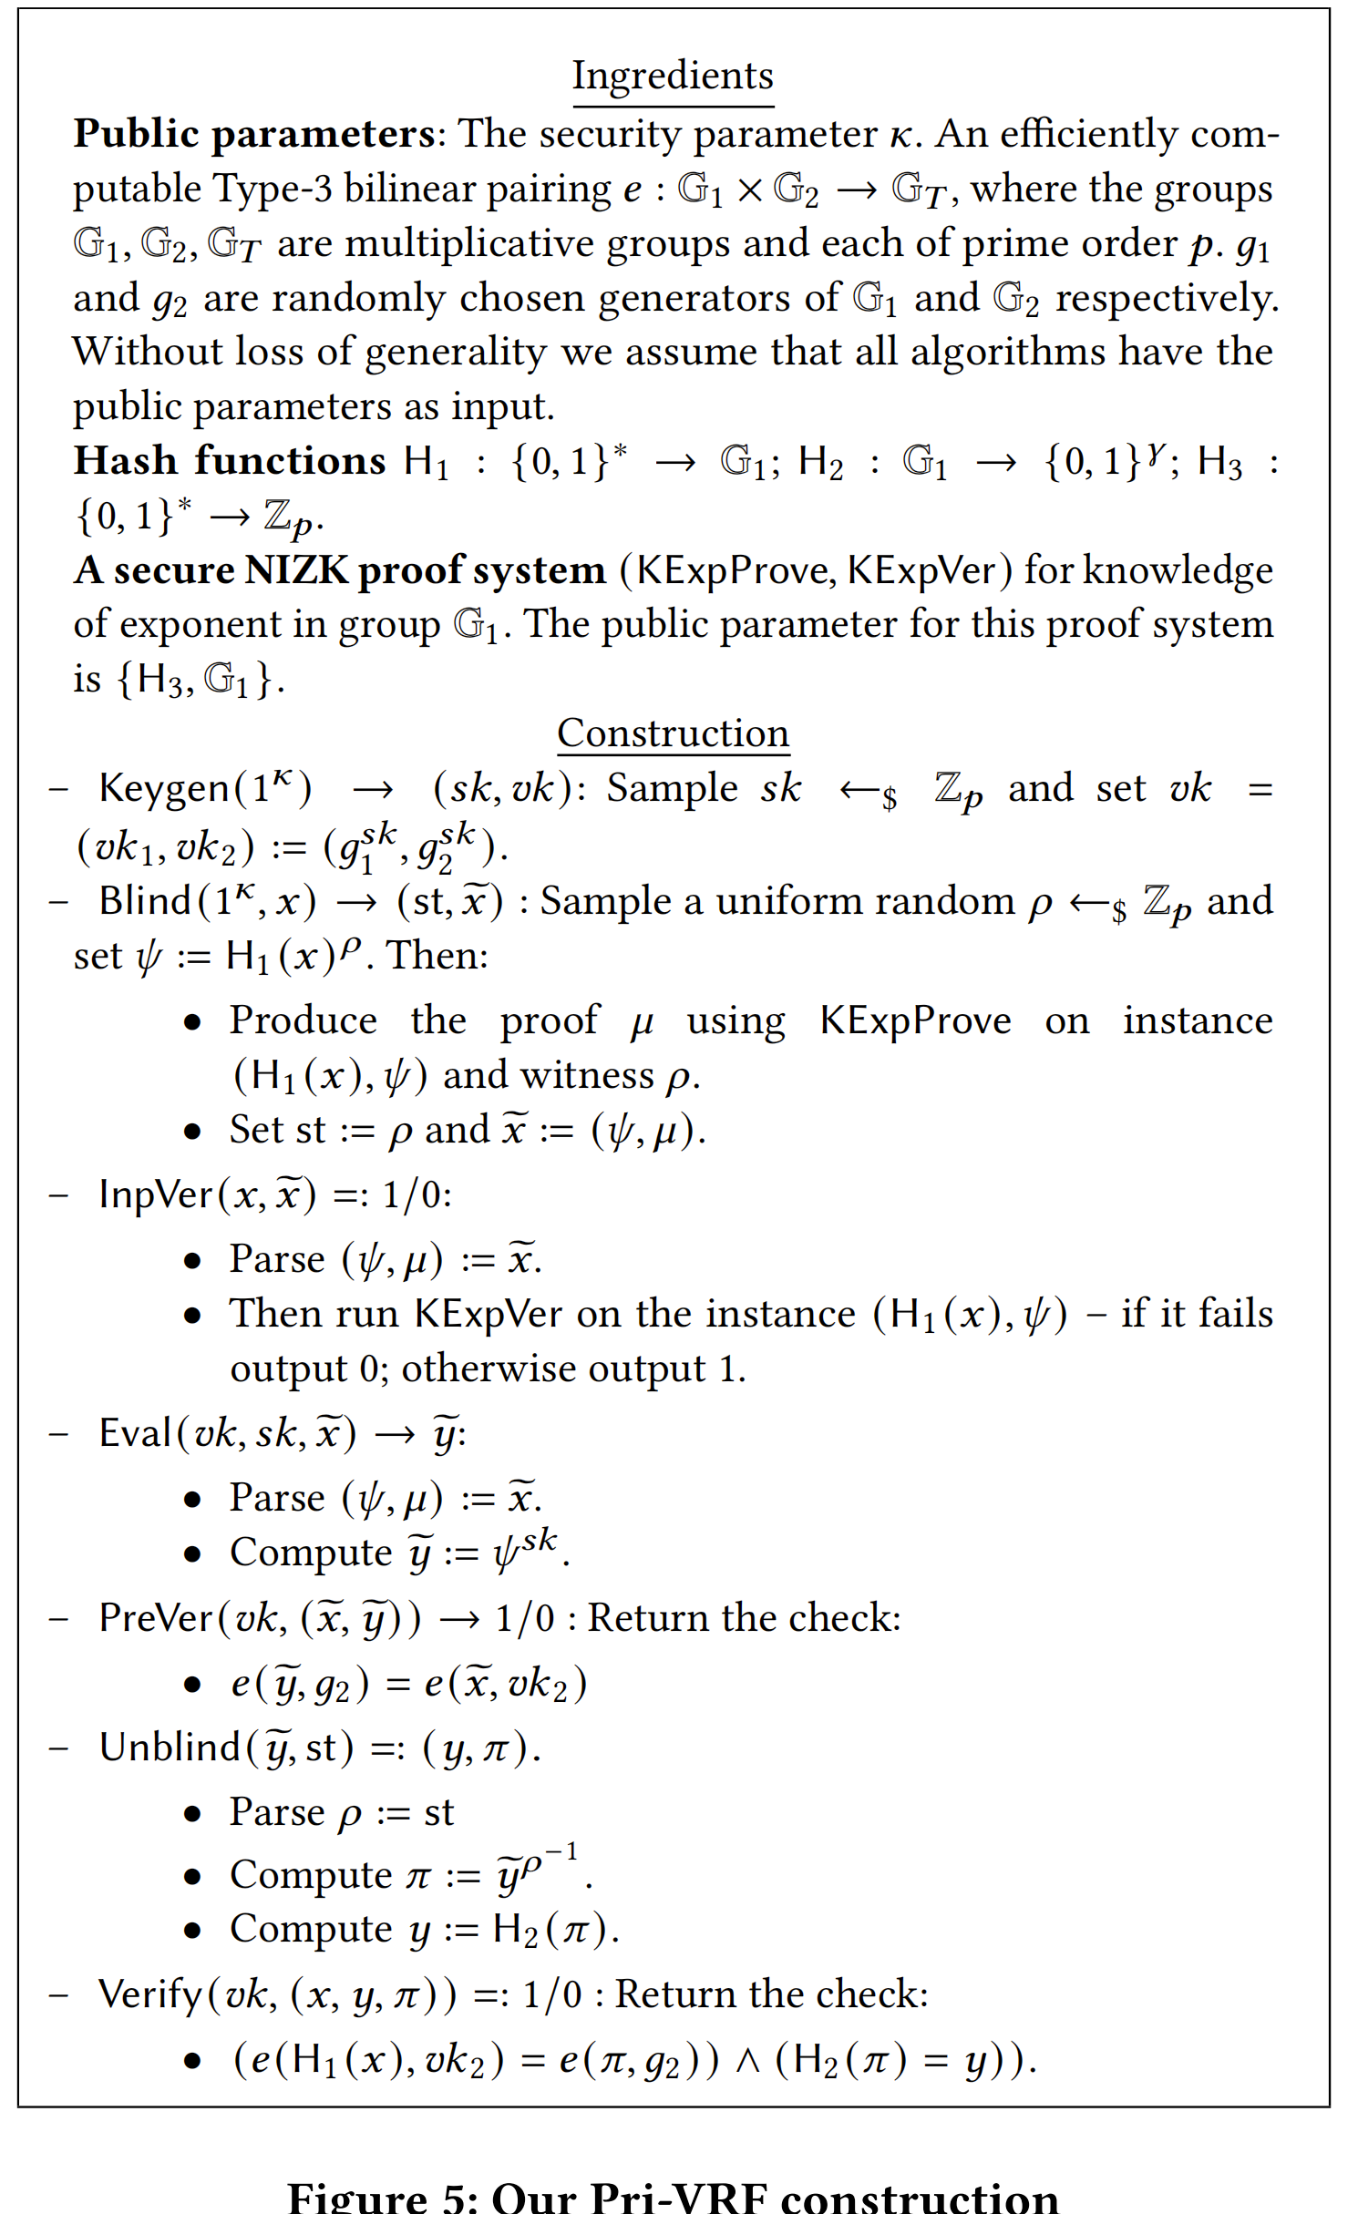
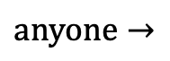
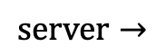
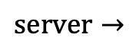
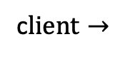
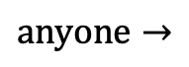
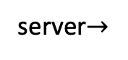
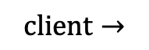
3.3 Pri-VRF Construction
server$→$
c$lient→$
$$server→$$
$$server→$$
$$anyone→$$
$$client→$$
$$anyone→$$

Slide 14
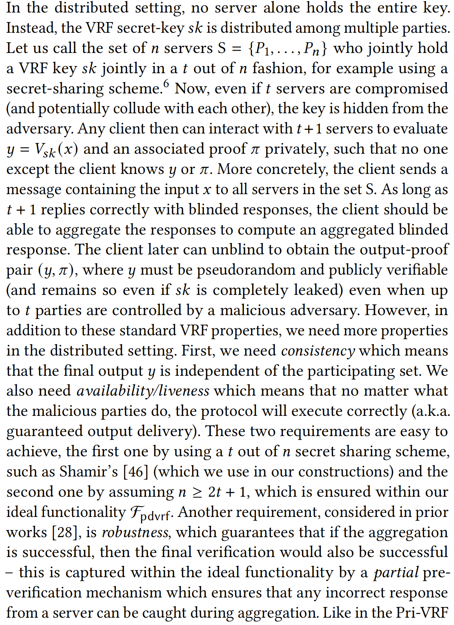
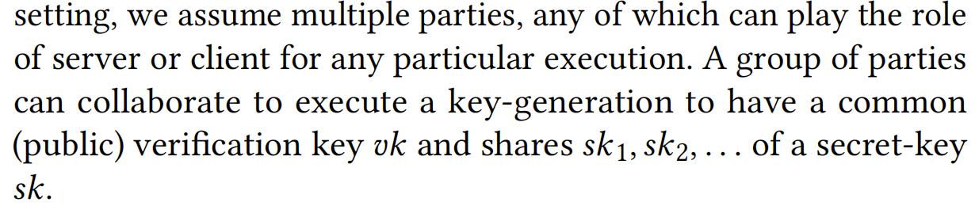
3.4 Definition: Pri-DVRF

Slide 15
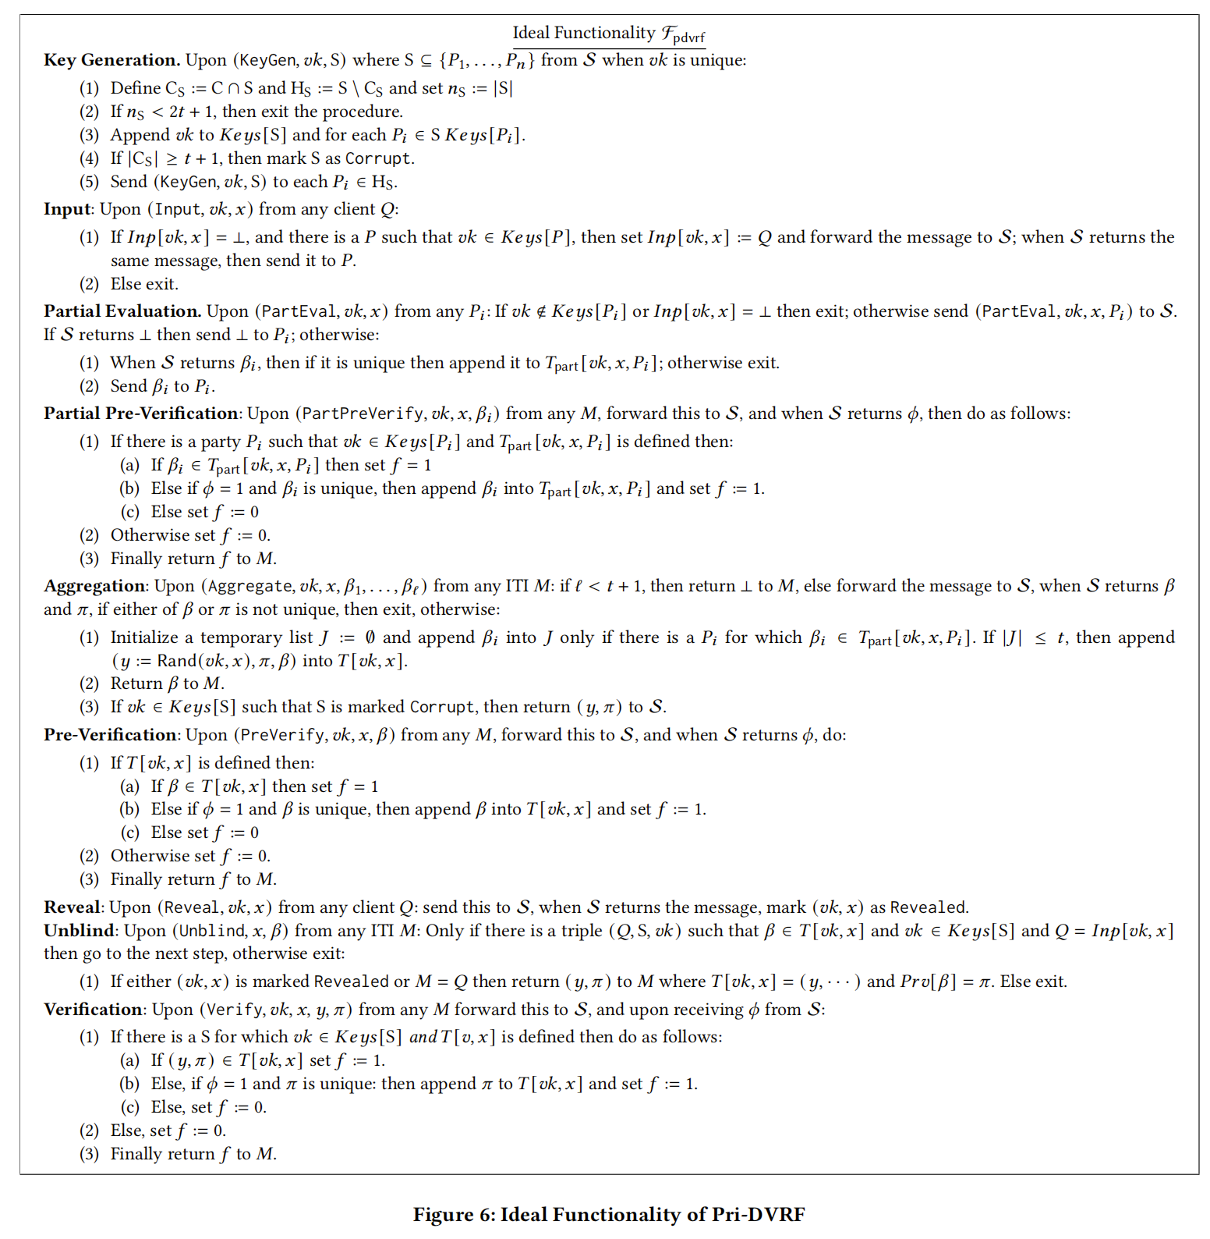
3.5 DVRF的UC 理想函数

Slide 16
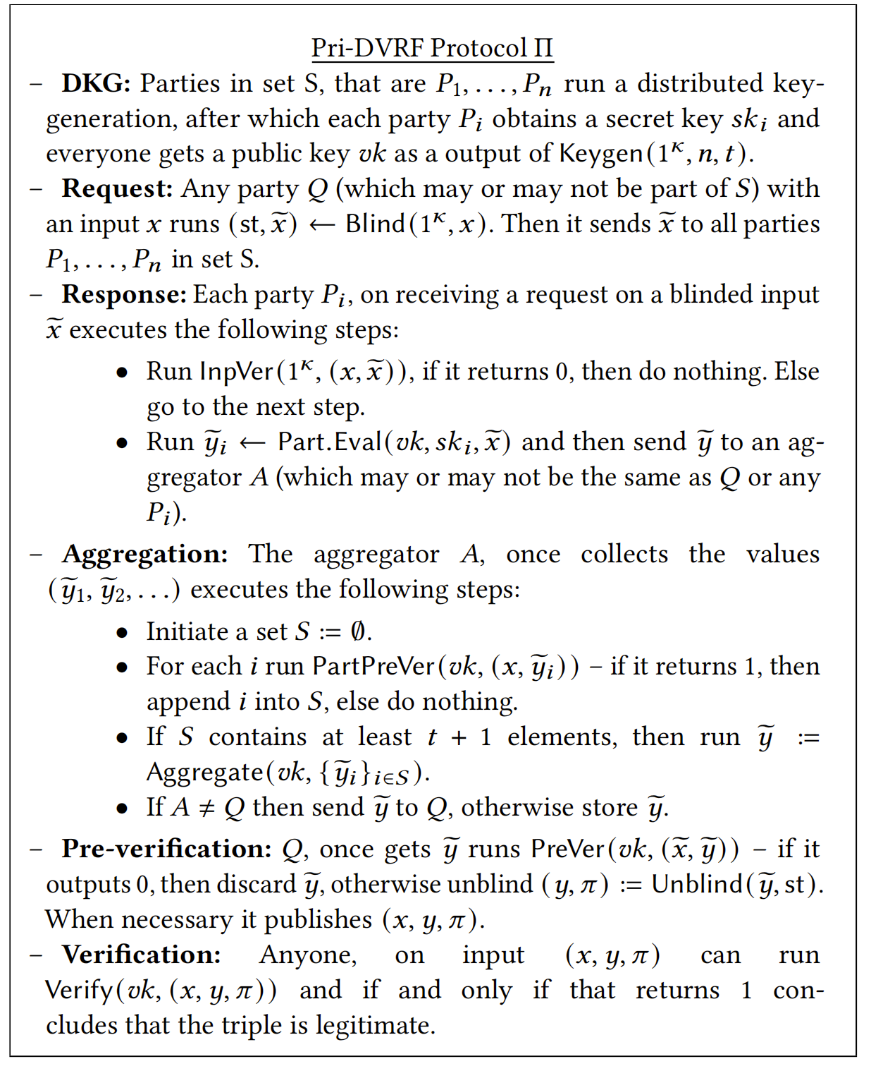
3.6 Pri-DVRF Construction

Slide 17
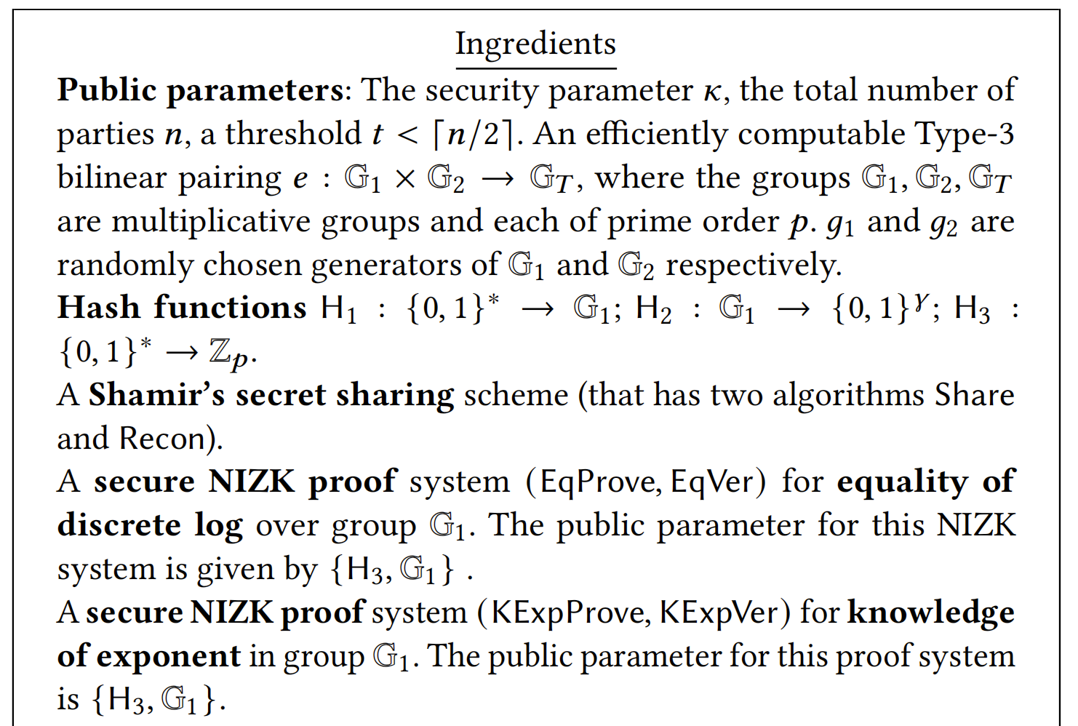
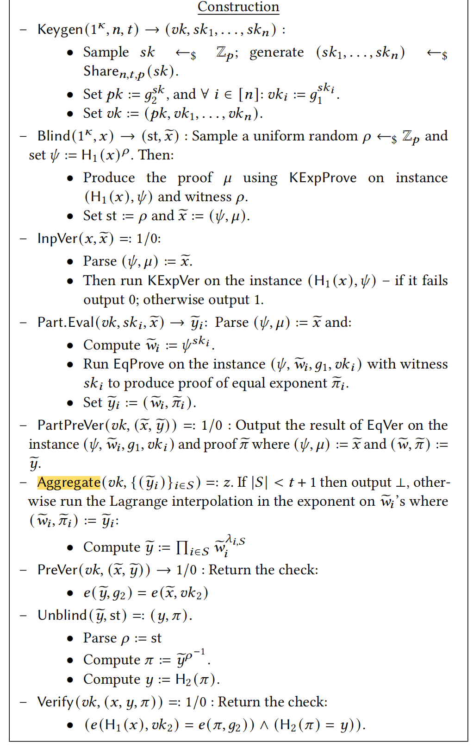
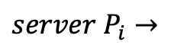
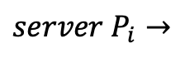
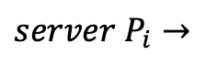

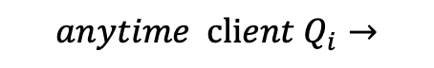

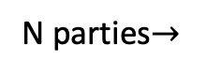
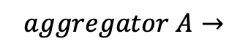
3.7 Pri-DVRF Construction
N parties$→$
$$anytime client{ Q}_{i}→$$
$$server P_{i}→$$
If true
$$server P_{i}→$$
$$server P_{i}→$$
$$aggregator A→$$
$$client→$$
$$client→$$
$$anyone→$$

Slide 18
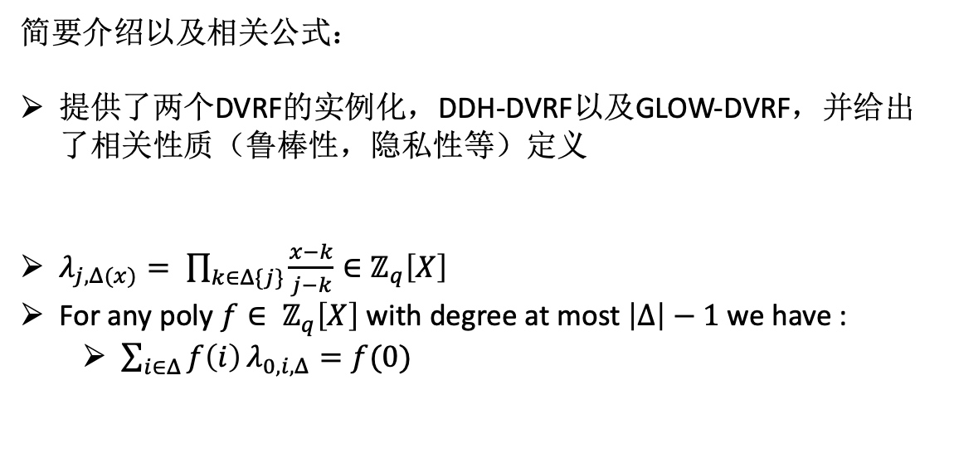
3.8 Pri-DVRF_based DDH-DVRF
简要介绍以及相关公式：
提供了两个DVRF的实例化，DDH-DVRF以及GLOW-DVRF，并给出了相关性质（鲁棒性，隐私性等）定义
$λ_{j,Δ(x)}= \prod_{k∈Δ\{j\}}{\frac{x−k}{j−k}∈ℤ_{q}\left[X\right]}$
For any poly $f∈ ℤ_{q}\left[X\right]$ with degree at most $\left|Δ\right|−1$ we have :
$\sum_{i∈Δ}{f\left(i\right)}λ_{0,i,Δ}=f(0)$

Slide 19
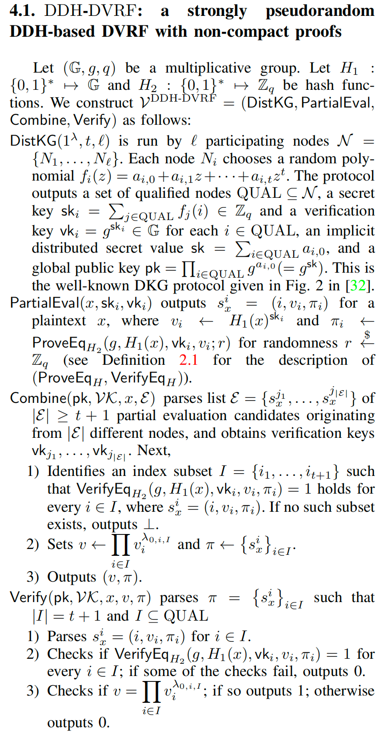
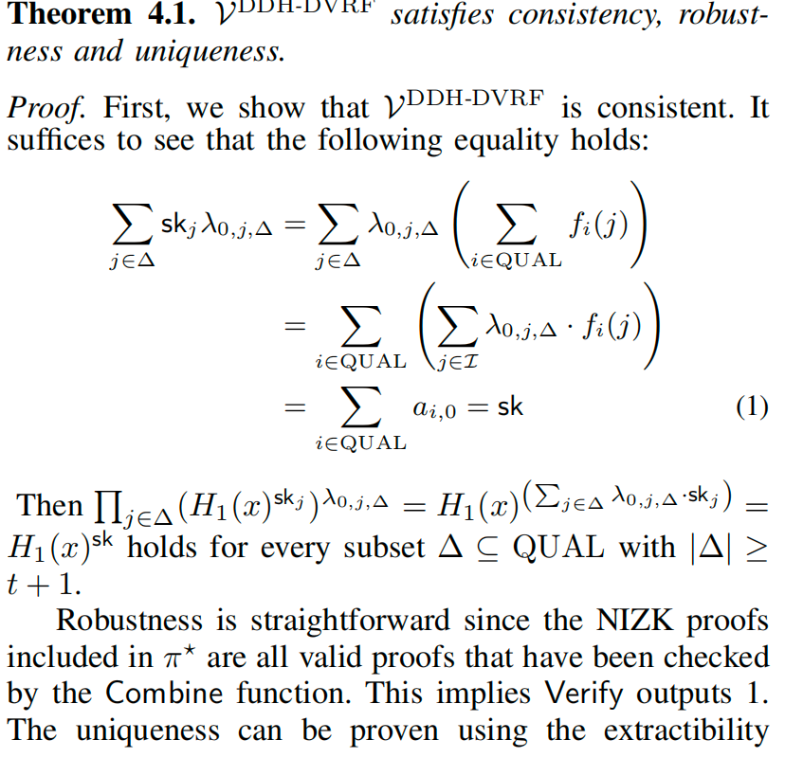
3.9 Pri-DVRF_based DDH-DVRF

Slide 20
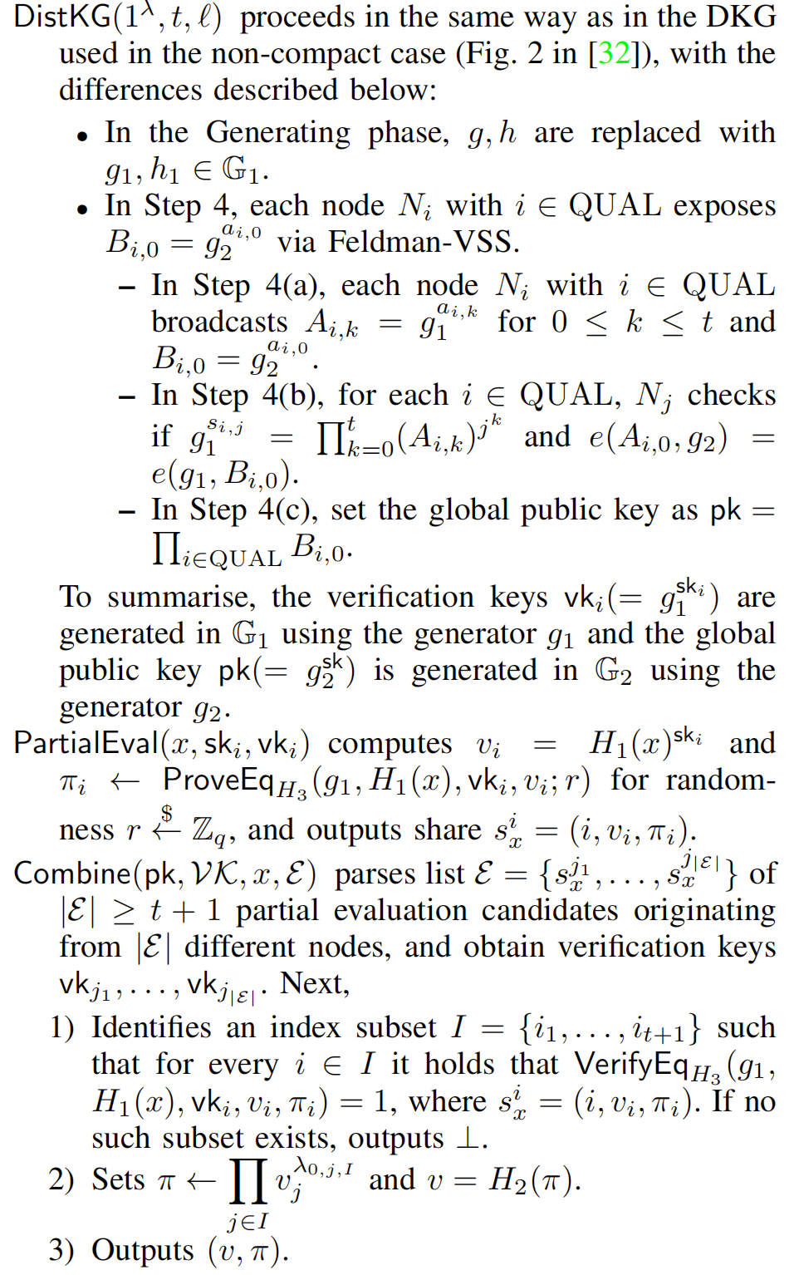
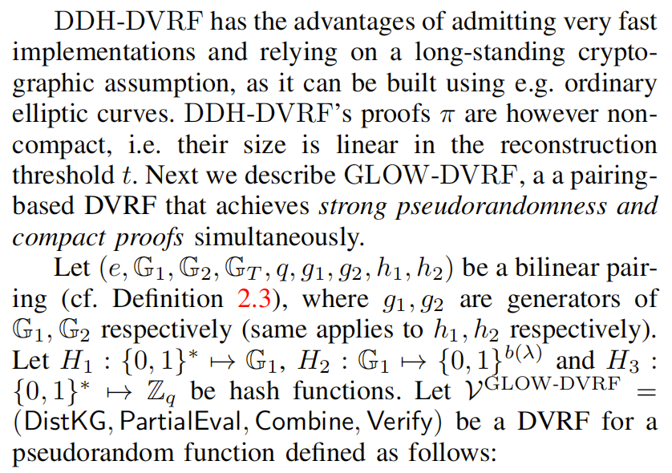
3.10 Pri-DVRF_based GLOW-DVRF
Secure Distributed Key Generation for Discrete-Log Based
Cryptosystems. J. Cryptology, 20(1):51–83, 2007.

Slide 21
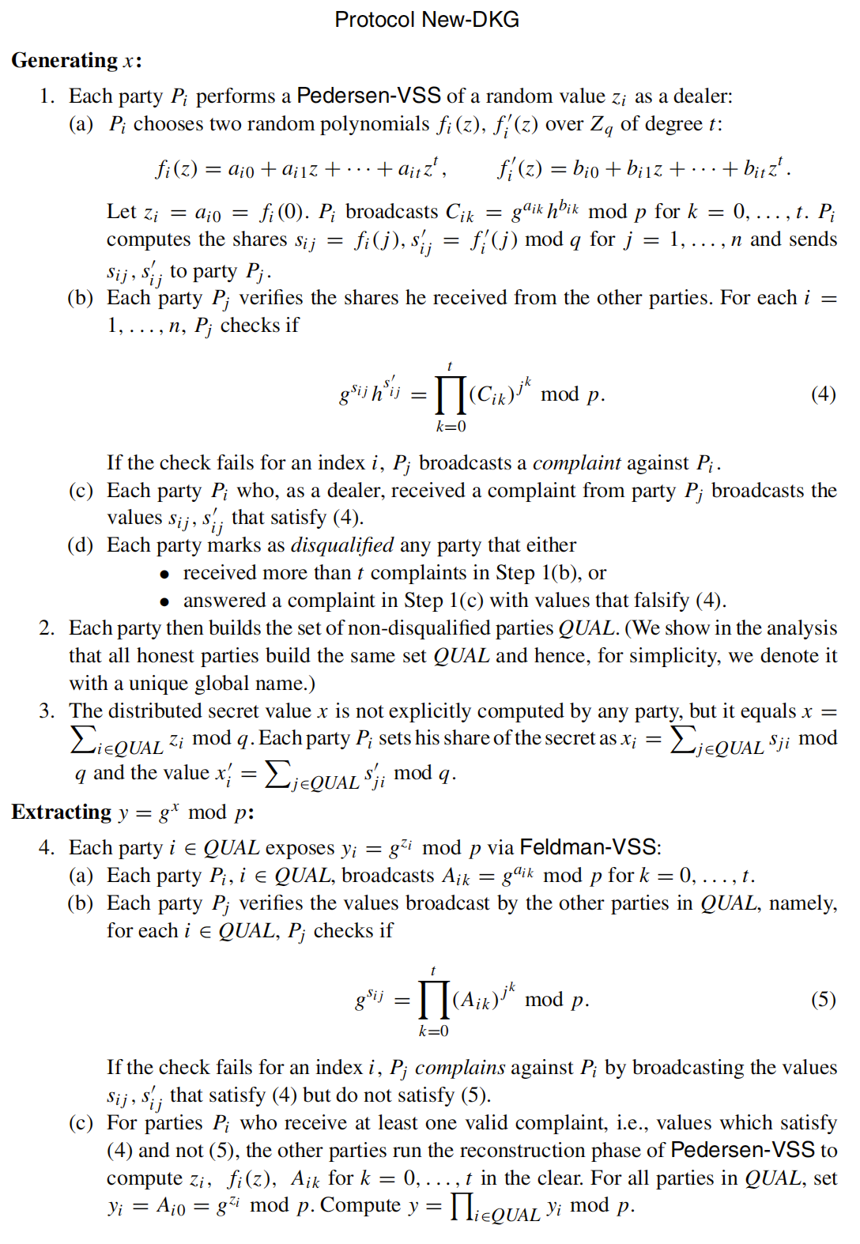
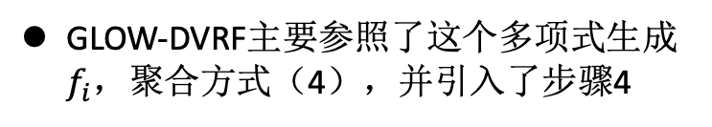
3.11 Pri-DVRF_based GLOW-DVRF based DKG-dlog_based
GLOW-DVRF主要参照了这个多项式生成$f_{i}$，聚合方式（4），并引入了步骤4
Secure Distributed Key Generation for Discrete-Log Based Cryptosystems. J. Cryptology, 20(1):51–83, 2007.

Slide 22
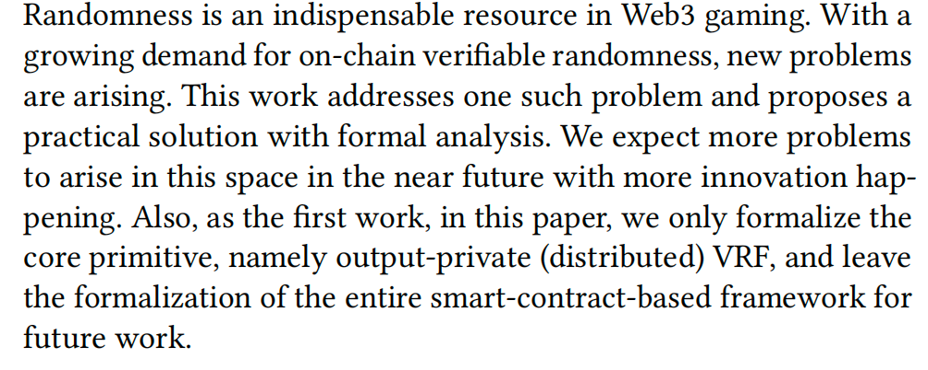
4 conclusion

Slide 23


